Slide 1



Fakultas Ilmu Komputer
Institute Informatics and Business Darmajaya

Slide 2
IMPLEMENTASI METODE HAVERSINE DISTANCE DAN SIMPLE ADDITIVE WEIGHTING (SAW) UNTUK REKOMENDASI KOS STUDI KASUS INSTITUT INFORMATIKA DAN BISNIS DARMAJAYA
Fakultas Ilmu Komputer
Rizky Fahrezi (2311010133)
Program Studi Teknik Informatika, Fakultas Ilmu Komputer
Institut Informatika dan Bisnis Darmajaya, Bandar Lampung
Institute Informatics and Business Darmajaya

Slide 3
Latar Belakang Penelitian
Fakultas Ilmu Komputer
Kebutuhan Hunian Kos Mahasiswa
Mahasiswa baru dan perantau seringkali menghadapi kendala dalam memperoleh informasi tempat kos yang akurat, fasilitas riil, dan tarif sewa transparan di sekitar kampus IIB Darmajaya.
Urgensi Jarak Geografis ke Kampus
Jarak tempuh dari tempat kos ke kampus merupakan faktor vital bagi efisiensi waktu dan biaya transportasi, namun sering diabaikan atau tidak terukur secara akurat.
Kompleksitas Keputusan Multikriteria
Pemilihan kos melibatkan banyak kriteria yang saling bertolak belakang: Harga Sewa dan Jarak (kriteria cost), serta Fasilitas, Luas Kamar, Kebersihan, dan Keamanan (kriteria benefit).
Solusi: Metode Haversine + SAW Berbasis Mobile
Mengintegrasikan Haversine Distance untuk menghitung jarak presisi dan Simple Additive Weighting (SAW) untuk perankingan objektif pada aplikasi mobile Android.
Institute Informatics and Business Darmajaya

Slide 4
Rumusan Masalah dan Ruang Lingkup
Fakultas Ilmu Komputer
Rumusan Masalah
Ruang Lingkup
1. Bagaimana merancang dan menerapkan metode Haversine Distance untuk menghitung jarak geografis dari titik kos ke kampus IIB Darmajaya secara akurat?
2. Bagaimana menerapkan metode Simple Additive Weighting (SAW) dalam menentukan peringkat kelayakan kos berdasarkan 6 kriteria keputusan?
3. Bagaimana mengintegrasikan kedua algoritma ke dalam aplikasi mobile Android (Flutter) dan backend REST API Go (Golang)?
1. Studi kasus tempat kos di sekitar lingkungan kampus Institut Informatika dan Bisnis (IIB) Darmajaya
2. Menggunakan 6 kriteria keputusan: Harga Sewa, Jarak ke Kampus, Fasilitas Kamar, Luas Kamar, Kebersihan Lingkungan, dan Keamanan.
3. Sistem dibangun berbasis mobile Android (Flutter) untuk mahasiswa & admin, backend REST API Go, serta database MySQL.
Institute Informatics and Business Darmajaya

Slide 5
Tujuan dan Manfaat Penelitian
Fakultas Ilmu Komputer
Tujuan
Manfaat
Mengimplementasikan formula Haversine Distance untuk menghitung jarak geografis lingkaran besar kos ke kampus IIB Darmajaya.
Bagi Mahasiswa: Mempermudah penemuan kos yang ideal dan sesuai preferensi anggaran secara transparan dan objektif.
Menerapkan metode Simple Additive Weighting (SAW) dalam perankingan rekomendasi kos berbasis 6 kriteria keputusan.
Bagi Pemilik Kos: Media informasi dan promosi digital yang adil dan terstandarisasi untuk menjangkau mahasiswa.
Membangun aplikasi mobile Android (Flutter) dan backend REST API Go yang akurat, responsif, dan teruji.
Bagi Akademisi: Referensi ilmiah implementasi metode spasial GIS (Haversine) dan SPK MADM (SAW) pada platform mobile.
Institute Informatics and Business Darmajaya

Slide 6
Landasan Algoritma: Haversine Distance & SAW
Fakultas Ilmu Komputer
Haversine Distance
Normalisasi Matriks SAW
Nilai Preferensi (Vi)
Formula Jarak :
d = R × c
• c = 2 · atan2(√a, √(1−a))
• a = sin²(/Δφ2) + cos φ1 cos φ2 sin²(Δλ/2)
Kriteria Benefit: Rij = Xij / Max(Xij)
Kriteria Cost: Rij = Min(Xij) / Xij
Formula Penjumlahan Terbobot:
Vi = ∑ (Wj × Rij)
Menghitung jarak lingkaran besar bumi secara presisi berdasarkan koordinat GPS; R = 6.371 km.
Menyelaraskan seluruh atribut kriteria yang berbeda dimensi ke skala interval seragam 0 hingga 1.
Vi terbesar menunjukkan alternatif kos dengan kelayakan tertinggi sesuai bobot preferensi mahasiswa.
Institute Informatics and Business Darmajaya

Slide 7
Metode Penelitian: Model Prototype
Fakultas Ilmu Komputer
1. Komunikasi
2. Perencanaan Cepat
3. Pemodelan Cepat
Wawancara & kuesioner kebutuhan kriteria kos dari mahasiswa IIB Darmajaya.
Spesifikasi kebutuhan fungsional & penjadwalan kerja rekayasa sistem.
Perancangan diagram UML (Use Case, Activity, Class) & Wireframe UI Flutter.
4. Konstruksi Prototipe
5. Pengujian Sistem
6. Penyerahan & Evaluasi
Pengkodean aplikasi Flutter, REST API Go, MySQL, dan kalkulasi Haversine + SAW.
Evaluasi fungsionalitas dengan Black Box Testing (Boundary Value & Equivalence).
Uji coba prototipe kepada mahasiswa pencari kos dan iterasi umpan balik sistem.
Institute Informatics and Business Darmajaya

Slide 8
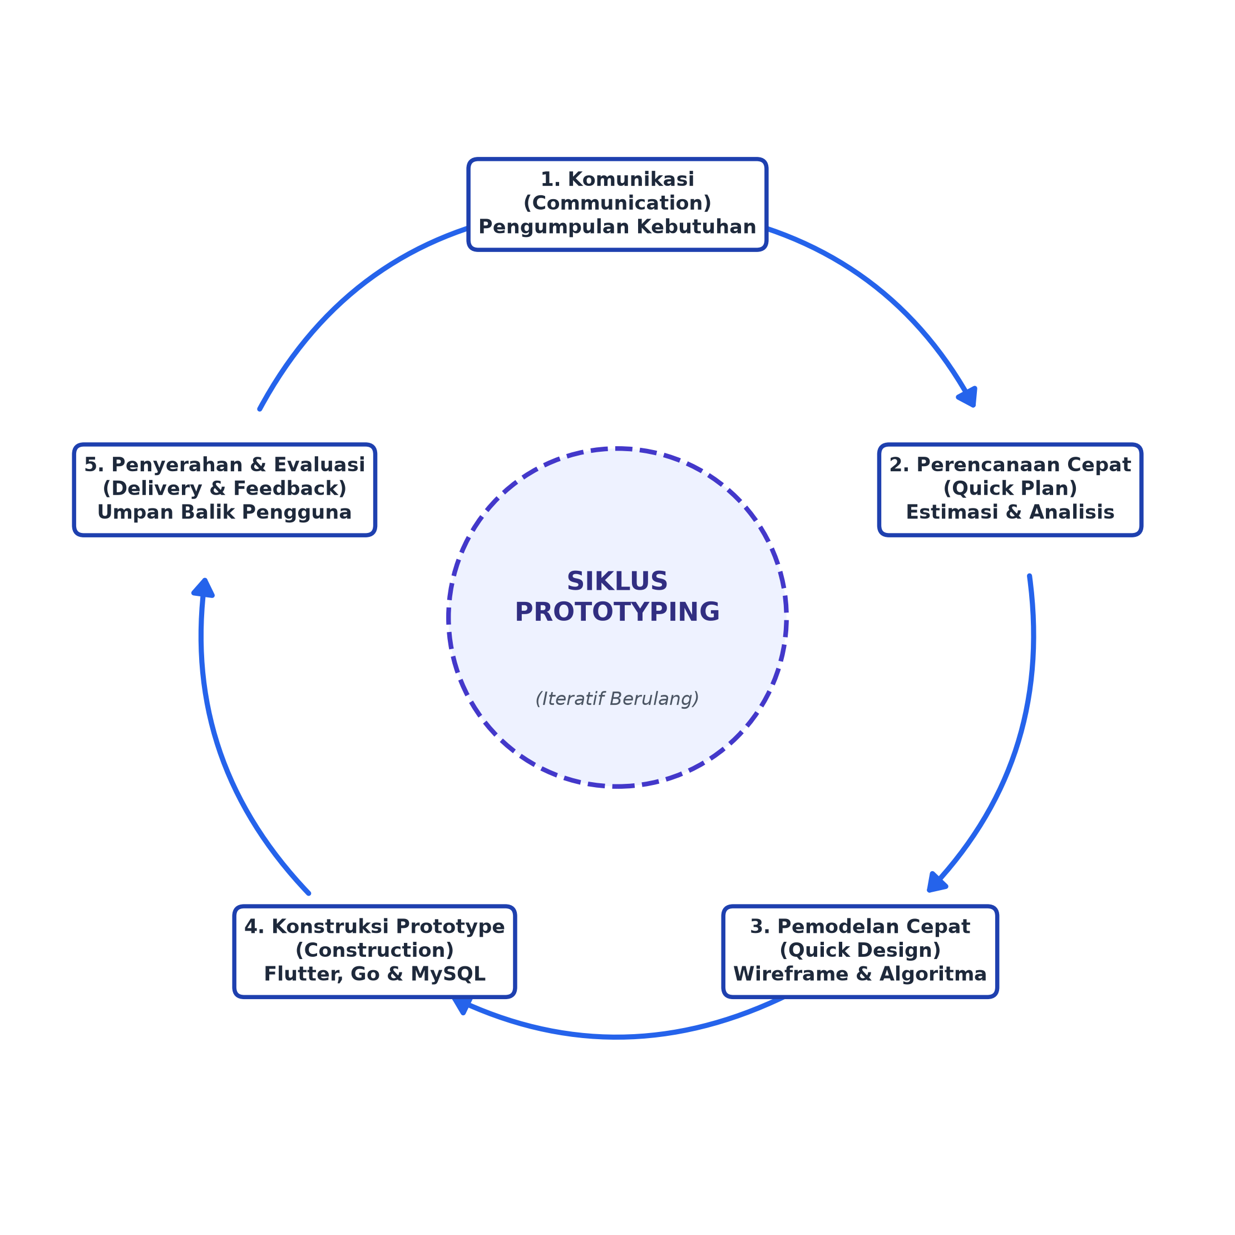
Metode Penelitian: Model Prototype
Fakultas Ilmu Komputer
Institute Informatics and Business Darmajaya

Slide 9
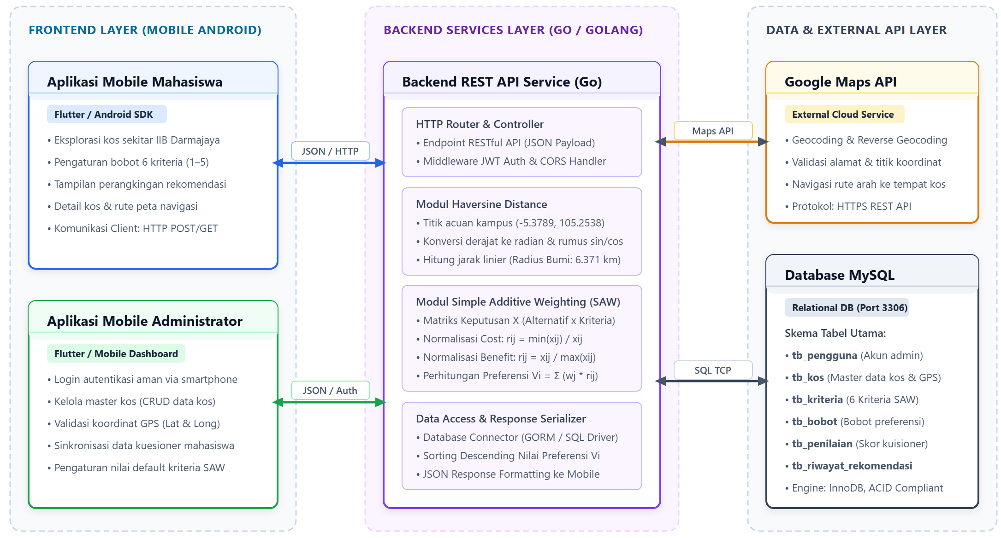
Perancangan Arsitektur
Fakultas Ilmu Komputer
Model Client-Server: Mobile Flutter (Android) ↔ REST API Microservices (Go) ↔ Database MySQL
Institute Informatics and Business Darmajaya

Slide 10
Kriteria Keputusan dan Parameter Sistem
Fakultas Ilmu Komputer
6
2 Cost
Parameter Penilaian dan Geolocation
Kriteria keputusan
• Titik Acuan Kampus: Gerbang Utama IIB Darmajaya
• Kriteria Biaya (Cost): C1 Harga Sewa (Rp/tahun) dan C2 Jarak Geografis (meter)
• Kriteria Keuntungan (Benefit): C3 Fasilitas, C4 Luas Kamar, C5 Kebersihan, C6 Keamanan (skala 1–5)
Harga & Jarak
4 Benefit
1–5
Fasilitas, Luas, Bersih, Aman
skala bobot preferensi
Metode Pengumpulan Data: Kuesioner digital mahasiswa & reverse geocoding Google Maps untuk validasi titik koordinat presisi rumah kos.
Output Sistem: Urutan peringkat rekomendasi kos (Vi) beserta jarak tempuh riil dan navigasi peta.
Institute Informatics and Business Darmajaya

Slide 11
Terima Kasih
Rizky Fahrezi (2311010133)
Program Studi Teknik Informatika
Institut Informatika dan Bisnis Darmajaya
Institute Informatics and Business Darmajaya

